Slide 1
ZBUDOWANIE ŚCIEŻKI EDUKACYJNEJ
KELNER
2

Slide 2
CZYM JEST ŚCIEŻKA EDUKACYJNA?
ŚCIEŻKA EDUKACYJNA to układ etapów kształcenia prowadzący do uzyskania określonej profesji lub osiągnięcia wyższej pozycji zawodowej.
PODCAST
nagranie nr 1

Slide 3
CZYM JEST ŚCIEŻKA EDUKACYJNA?
ŚCIEŻKA EDUKACYJNA KELNERA: MŁODZIEŻ
Aby zostać kelnerem, uczeń:
kończy 8-klasową szkołę podstawową,
kończy 5-letnie technikum w zawodzie kelner,
oraz w trakcie trwania nauki w technikum musi zdać egzaminy kwalifikacyjne z przynależnych do tego zawodu kwalifikacji.

Slide 4
CZYM JEST ŚCIEŻKA EDUKACYJNA?
ŚCIEŻKA EDUKACYJNA KELNERA: DOROSŁY
Dorosły sam decyduje o swojej karierze zawodowej, która może obejmować kolejno:
dostosowanie kwalifikacji do rzeczywistych wymagań związanych ze stanowiskiem pracy,
rozszerzanie kwalifikacji.

Slide 5
CZYM JEST ŚCIEŻKA EDUKACYJNA?
ŚCIEŻKA EDUKACYJNA KELNERA: DOROSŁY
Osoba dorosła, która chciałaby zostać wykwalifikowanym kelnerem, może:
ukończyć kursy kwalifikacyjne w zakresie kwalifikacji przynależnych do zawodu kelnera (TG.10, TG.11) i potwierdzić te kwalifikacje egzaminem zawodowym lub,
zdobyć doświadczenie zawodowe, pracując jako kelner bez kwalifikacji przynajmniej 2 lata lub,
ukończyć kierunkową szkołę policealną oraz liceum ogólnokształcące dla dorosłych i potwierdzić kwalifikacje TG.10, TG.11 egzaminem zawodowym lub,
mając wykształcenie ukończyć kursy kelnerskie I i II stopnia.

Slide 6
CZYM JEST ŚCIEŻKA EDUKACYJNA?
ŚCIEŻKA EDUKACYJNA KELNERA
Osoba dorosła pracująca w zawodzie, która chciałaby poszerzyć kwalifikacje, może ukończyć różne kursy doskonalące i szkolenia, które pozwolą na poszerzenie kwalifikacji zawodowych i profesjonalne wykonywanie dodatkowych zadań.
W dynamicznie zmieniającej się rzeczywistości wszyscy musimy edukować się, aby odnaleźć swoje miejsce na rynku pracy (uczenie się przez całe życie).

Slide 7
CZYM JEST ŚCIEŻKA EDUKACYJNA?
ŚCIEŻKA EDUKACYJNA KELNERA
Aby realizować własny plan rozwoju edukacyjno-zawodowego w zawodzie kelner, niezbędne jest rozwijanie umiejętności samorealizacji i samooceny. Oprócz tego istotne są odpowiedzi na następujące pytania:
Co rzeczywiście chcę robić w przyszłości?
Czy myślę o pracy w swoim zawodzie, czy też o przekwalifikowaniu się?
Czy chcę pracować w dużej hotelowej restauracji, czy w niewielkim ale dobrym lokalu?
ZAŁĄCZNIK
Karta pracy 1

Slide 8
SPORZĄDZENIE PLANU ROZWOJU EDUKACYJNO – ZAWODOWEGO
KIERUNEK I PLAN ROZWOJU ZAWODOWEGO
ZALEŻY RÓWNIEŻ OD PRACODAWCY
Z punktu widzenia pracodawcy NADRZĘDNYM kierunkiem rozwoju zawodowego kelnerów jest wizja i misja rozwoju firmy oraz podniesienie jakości świadczonych usług.
W stosunku do pracownika jest to zbiór działań zmierzających do rozpoznania i zweryfikowania jego potrzeb, aspiracji oraz możliwości, a następnie skonstruowania ciągu przedsięwzięć umożliwiających jego samorealizację i znaczący wkład w rozwój i standardy funkcjonowania zakładu gastronomicznego lub hotelu.

Slide 9
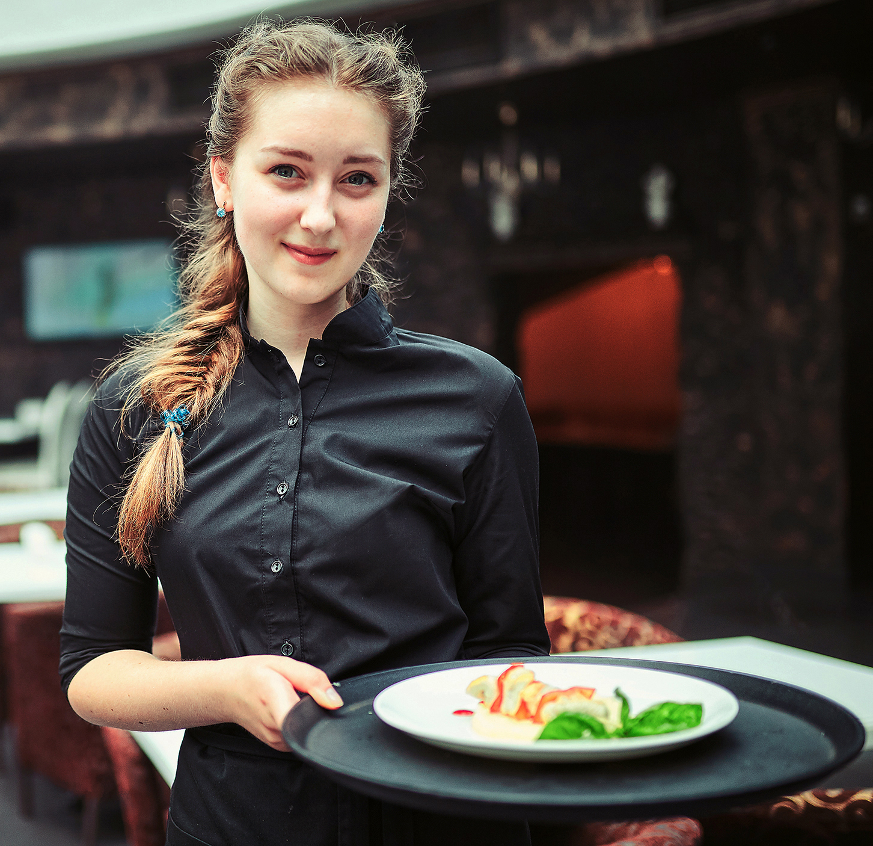
SPORZĄDZENIE PLANU ROZWOJU EDUKACYJNO – ZAWODOWEGO
SPORZĄDZENIE PLANU POLEGA NA:
określaniu kolejnych celów (np. stanowisk pracy, kwalifikacji lub kompetencji) jako możliwych do osiągnięcia na danym stanowisku lub pozycji zawodowej,
wskazywaniu na niezbędne doświadczenie zawodowe,
precyzyjnym określeniu czasoprzestrzeni, w której możliwe jest osiągnięcie wytyczonego celu np. zajęcie danego stanowiska,
uwzględnieniu czynników społecznych oraz procesów rozwojowych, którym podlega każdy człowiek (wiek, zdrowie zobowiązania rodzinne, potrzeby i możliwości firmy itp.).

Slide 10
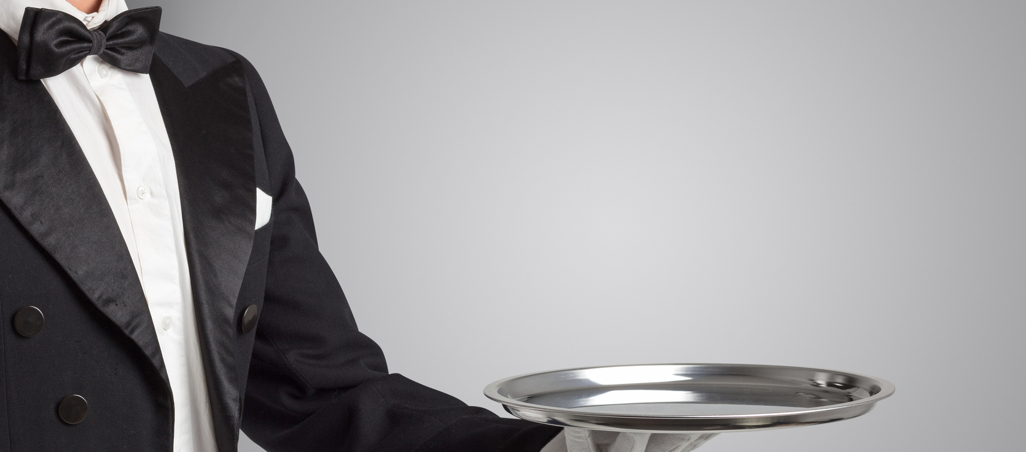
SPORZĄDZENIE PLANU ROZWOJU EDUKACYJNO – ZAWODOWEGO
UMIEJĘTNOŚCI TE WYMAGAJĄ STAŁEGO DOSKONALENIA ZGODNIE ZE ZMIENIAJĄCYMI SIĘ TRENDAMI, MODĄ I ROZWOJEM TECHNOLOGII.
W planie rozwoju zawodowego kelnera należy uwzględnić umiejętności zawodowe, jakie już się posiada oraz te, które są konieczne do uzupełnienia.
Podstawowe umiejętności kelnera to:
przygotowywanie sal konsumpcyjnych do obsługi gości,
wykonywanie czynności związanych z obsługą gości,
rozliczanie usług kelnerskich.

Slide 11
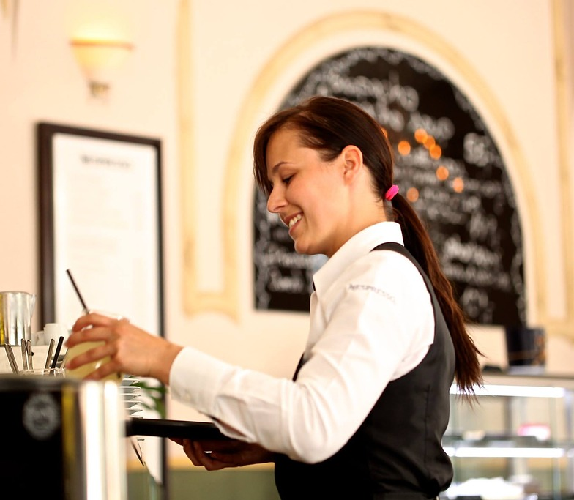
KELNERKA
DRESS CODE W ZAWODZIE – UNIFORM, CZY STRÓJ SŁUŻBOWY
czarna spódnica
biała koszula lub bluzka
rajstopy
zapaska kelnerska
czarne buty z zasłoniętymi noskami i piętami
biżuteria: obrączka, klasyczny zegarek.

Slide 12
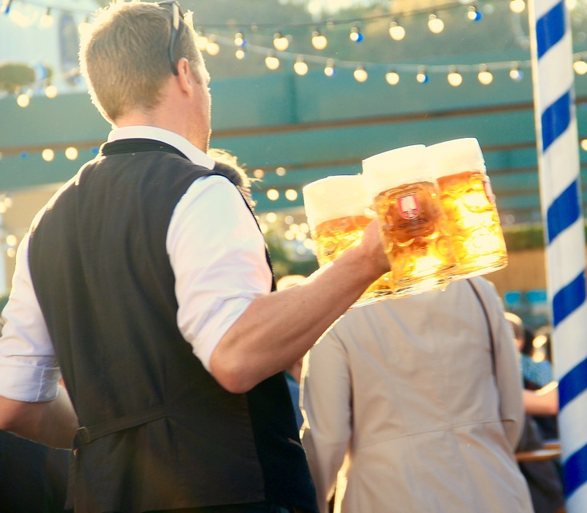
KELNER
DRESS CODE W ZAWODZIE – UNIFORM, CZY STRÓJ SŁUŻBOWY
czarne spodnie
czarne buty
biała koszula
muszka
kamizelka lub marynarka,
zapaska kelnerska
biżuteria : obrączka, klasyczny zegarek.

Slide 13
NA WIZERUNEK KELNERA/ KELNERKI MAJĄ WPŁYW
WIZERUNEK SYLWETKI KELNERA/ KELNERKI
zadbana, elegancka i przyjazna postawa
sposób poruszania się
delikatny uśmiech na twarzy
przyjazny stosunek do gości
naturalność w zachowaniu i komunikowaniu się z klientami

Slide 14
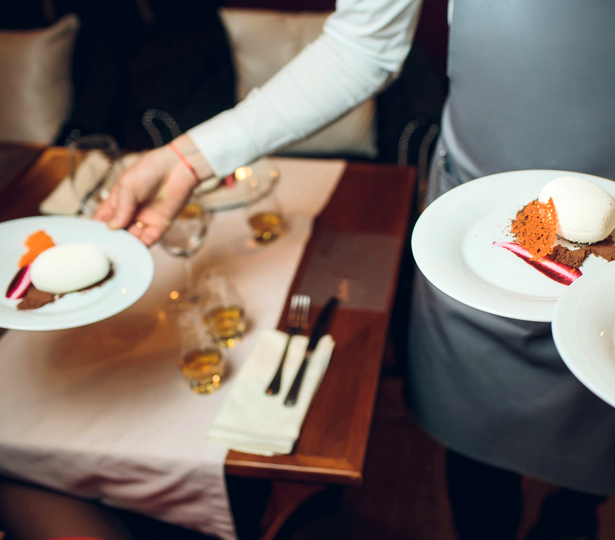
DO PODSTAWOWEGO WYPOSAŻENIA ZAWODOWEGO KELNERA NALEŻĄ
WYPOSAŻENIE ZAWODOWE KELNERA
serweta kelnerska
scyzoryk uniwersalny – trybuszon
narzędzia do przyjmowania zamówień gości
zapałki lub zapalniczka
płatnik kelnerski lub portfel na pieniądze
identyfikator

Slide 15
PROJEKCJA ŚCIEŻKI EDUKACYJNO – ZAWODOWEJ KELNERA
POMOCNIK KELNERA
KELNER
STARSZY KELNER – HEAD WAITER
KIEROWNIK SALI – SUPERVISOR
KIEROWNIK RESTAURACJI
KIEROWNIK GASTRONOMII (W SIECI LUB HOTELU)
PODCAST
nagranie nr 1

Slide 16
PROJEKCJA ŚCIEŻKI EDUKACYJNO – ZAWODOWEJ KELNERA
POMOCNIK KELNERA
Filetowanie ryb na sali restauracyjnej
KELNER
Kelnerski savoir-vivre I i II st.
Kurs baristyczny I i II st.
W ŚWIADOMEJ REALIZACJI ŚCIEŻKI EDUKACYJNO-ZAWODOWEJ OBECNE JEST USTAWICZNE SAMODOSKONALENIE PODCZAS KURSÓW I SZKOLEŃ.
STARSZY KELNER – HEAD WAITER
Kurs hydro-sommelierski
Kurs kelnerski I i II st.
KIEROWNIK SALI – SUPERVISOR
Kurs sommelierski
Tranżerowanie drobiu
KIEROWNIK RESTAURACJI
Profesjonalny kelner bankietowy
Kelner doradcą kulinarnym
KIEROWNIK GASTRONOMII (W SIECI LUB HOTELU)

Slide 17
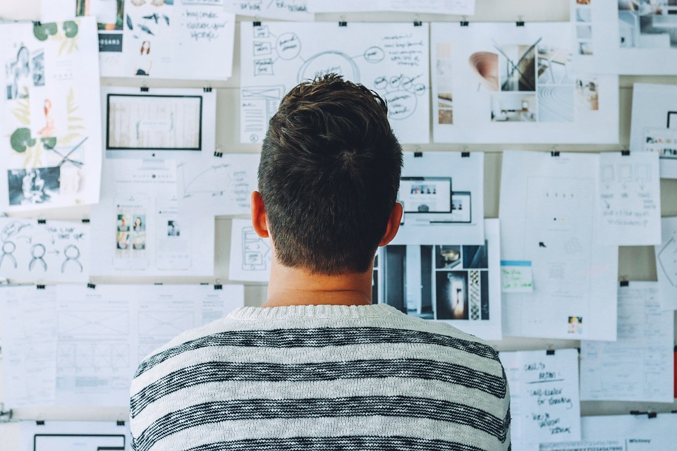
PODNOSZENIE KWALIFIKACJI PRZEZ DOROSŁYCH
ZASADY PLANOWANIA ŚCIEŻKI KARIERY EDUKACYJNO-ZAWODOWEJ
zbieranie i analizowanie informacji o sobie – poznanie swoich możliwości, zdolności, umiejętności i zainteresowań, określenie swoich predyspozycji, wartości,
określenie rodzaju poszukiwanej pracy,
rozpoznanie rynku pracy,
kreowanie celów,
określenie drogi realizacji celów,
zapewnienie sobie informacji zwrotnej o skuteczności swojego działania.

Slide 18
PODNOSZENIE KWALIFIKACJI PRZEZ DOROSŁYCH
W KSZTAŁCENIU DOROSŁYCH NALEŻY WZIĄĆ POD UWAGĘ NASTĘPUJĄCE FAKTY:
dorosły jest autonomiczny i samodzielnie kieruje procesem uczenia się,
ma mniej lub bardziej bogate doświadczenie zawodowe,
potrzeby uczenia się dorosłych wynikają ze zmiennych ról społecznych i warunków zatrudnienia,
dorośli zorientowani są na problem, a nie na przedmiot,
dorośli mają swoistą, wewnętrzną motywację.

Slide 19
PODNOSZENIE KWALIFIKACJI PRZEZ DOROSŁYCH
CECHY UCZĄCYCH SIĘ DOROSŁYCH:
różny poziom doświadczenia życiowego i zawodowego oraz różny wiek,
zróżnicowana aktywność edukacyjna,
odmienne przyzwyczajenia dotyczące stylów, technik i umiejętności uczenia się,
ukształtowane już przyzwyczajenia zawodowe i postawy wobec pracy,
brak czasu wynikający z obowiązków zawodowych i rodzinnych,
praktyczny wymiar decyzji dotyczącej rozwoju zawodowego lub rozpoczęcia nauki,
umiejętność myślenia abstrakcyjnego,
zdolność do długotrwałej koncentracji uwagi.

Slide 20
PODNOSZENIE KWALIFIKACJI PRZEZ DOROSŁYCH
UCZĄCY SIĘ DOROŚLI OSIĄGAJĄ LEPSZE EFEKTY, GDY PRACUJĄC W ZESPOLE:
mogą wypowiadać się bez obaw o krytykę,
mogą popełniać błędy,
mają wpływ na przebieg szkolenia, widzą praktyczny i wymierny aspekt podnoszenia kwalifikacji (np. awans zawodowy lub finansowy w pracy),
są akceptowani w środowisku, w którym się uczą,
są aktywnie zaangażowani w proces uczenia się dzieląc się pomysłami, wrażeniami i wariantami rozwiązań,
rozumieją wartość i znaczenie tego, czego się uczą,
na szkoleniu rozwiązują rzeczywiste problemy, a nie tylko realizują treści teoretyczne,
mają możliwość odwoływania się do własnego doświadczenia.

Slide 21
PODNOSZENIE KWALIFIKACJI PRZEZ DOROSŁYCH
ZASADY KSZTAŁCENIA DOROSŁYCH
Podobne do zasad nauczania-uczenia się młodzieży, należy jednak pamiętać, że dorośli są bardziej ukierunkowani na:
indywidualizm w nauczaniu,
konkretne cele kształcenia,
optymalne wykorzystanie czasu.

Slide 22
PODNOSZENIE KWALIFIKACJI PRZEZ DOROSŁYCH
SPECYFIKA NAUCZANIA – UCZENIA SIĘ DOROSŁYCH
ukierunkowanie kształcenia na grupy docelowe,
krzyżowanie się perspektyw trenera i uczestnika,
bezpośrednia konfrontacja z treściami kształcenia,
wyraźny wpływ emocji i motywacji na proces nauczania-uczenia się,
duża potrzebie indywidualizacji,
wysoki udział samokształcenia i samodoskonalenia.

Slide 23
PODNOSZENIE KWALIFIKACJI PRZEZ DOROSŁYCH
Efektywna technika edukacyjna, zgodnie z którą osiągnięcie sukcesu w nauce związane jest z przejściem przez cztery kluczowe etapy przyswajania wiedzy:
REFLEKSJA I OBSERWACJA
DOŚWIADCZENIE poprzez konkretne przeżycie
TEORIA porządkowanie, uogólnianie informacji oraz wnioski
PRAKTYKA aktywne eksperymentowanie
CYKL KOLBA
Kolejność realizacji poszczególnych etapów kształcenia
w CYKLU KOLBA jest dowolna. Jego efektywność jest osiągnięta w momencie zrealizowania wszystkich etapów.

Slide 24
PODNOSZENIE KWALIFIKACJI PRZEZ DOROSŁYCH
Obserwacja bezpiecznego podpalania owoców do deseru i podawania ich przez trenera.
Flambirowanie owoców pod okiem trenera podczas szkolenia.
REFLEKSJA I OBSERWACJA
DOŚWIADCZENIE poprzez konkretne przeżycie
TEORIA porządkowanie, uogólnianie informacji oraz wnioski
PRAKTYKA aktywne eksperymentowanie
CYKL KOLBA
Przykład: Nauka flambirowania owoców przy stoliku gości
Konfrontacja wiedzy o technicznym aspekcie flambirowania i jego znaczeniu w podnoszeniu walorów smakowych potraw.
Samodzielne flambirowanie owoców, warzyw, owoców morza i podawanie ich poza szkoleniem.

Slide 25
PODNOSZENIE KWALIFIKACJI PRZEZ DOROSŁYCH
BARIERY W UCZENIU SIĘ DOROSŁYCH
duża wrażliwość na krytykę,
brak pewności siebie – obawa przed niepowodzeniem, ośmieszeniem się na forum grupy,
zaniżona lub zawyżona samoocena,
brak zainteresowania,
brak motywacji.
brak lub mało widoczne korzyści z realizowanego szkolenia,
brak umiejętności budowania relacji interpersonalnych.

Slide 26
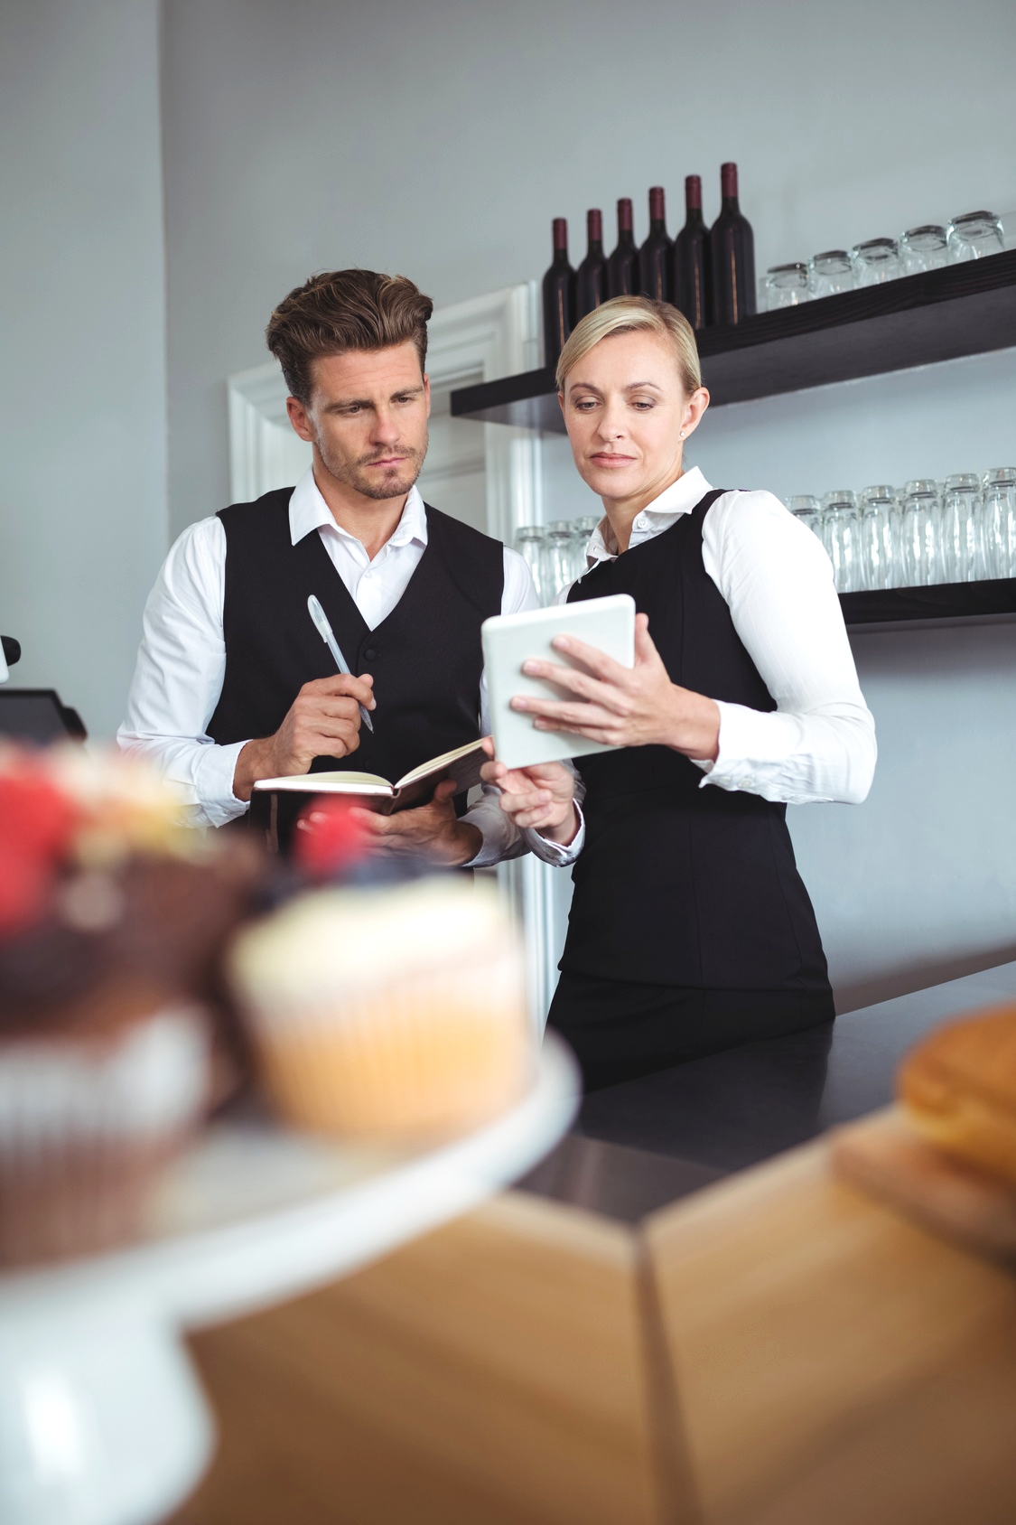
KSZTAŁCENIE DOROSŁYCH
BUDOWANIE RELACJI INTERPERSONALNYCH W ZESPOLE. KOMUNIKOWANIE SIĘ Z LUDŹMI BĘDĄCYCH W RÓŻNYCH SYTUACJACH ZAWODOWYCH I ŻYCIOWYCH.
Kompetencjami wpływającymi znacząco na wizerunek i jakość pracy kelnera są:
szybkie nawiązywanie kontaktów,
aktywne słuchanie,
odczytywanie i nadawanie informacji zwrotnej,
współpraca w zespole i przekazywanie informacji.
Wymienione umiejętności powinien posiadać również trener, aby kształtować je u uczestników szkoleń.
PODCAST
nagranie nr 2

Slide 27
KOMUNIKACJA INTERPERSONALNA
INTENCJA
WIADOMOŚĆ
SYGNAŁ
KODOWANIE
NADAWCA
FEEDBACK
ODKODOWANIE
INTERPRETACJA
WIADOMOŚĆ ODTWORZONA
ODBIÓR SYGNAŁU
ODBIORCA
ZAŁĄCZNIK
Karta pracy 2 i 3
PODCAST nagranie nr 2

Slide 28
KOMUNIKACJA INTERPERSONALNA
KOMUNIKACJA JEDNOKIERUNKOWA
NADAWCA
ODBIORCA
JEST WSKAZANA:
gdy komunikat jest prosty i zrozumiały, np.: trener informuje, że po przerwie każdy ma przygotować serwisowy wózek kelnerski,
gdy komunikowanie się musi być szybkie, np.: „Uwaga, proszę sprawdzić, czy nakrycie jest kompletne!”
gdy nadawcy zależy na bezdyskusyjnym przekazaniu komunikatu np.: „Proszę Państwa, koniec przerwy!”

Slide 29
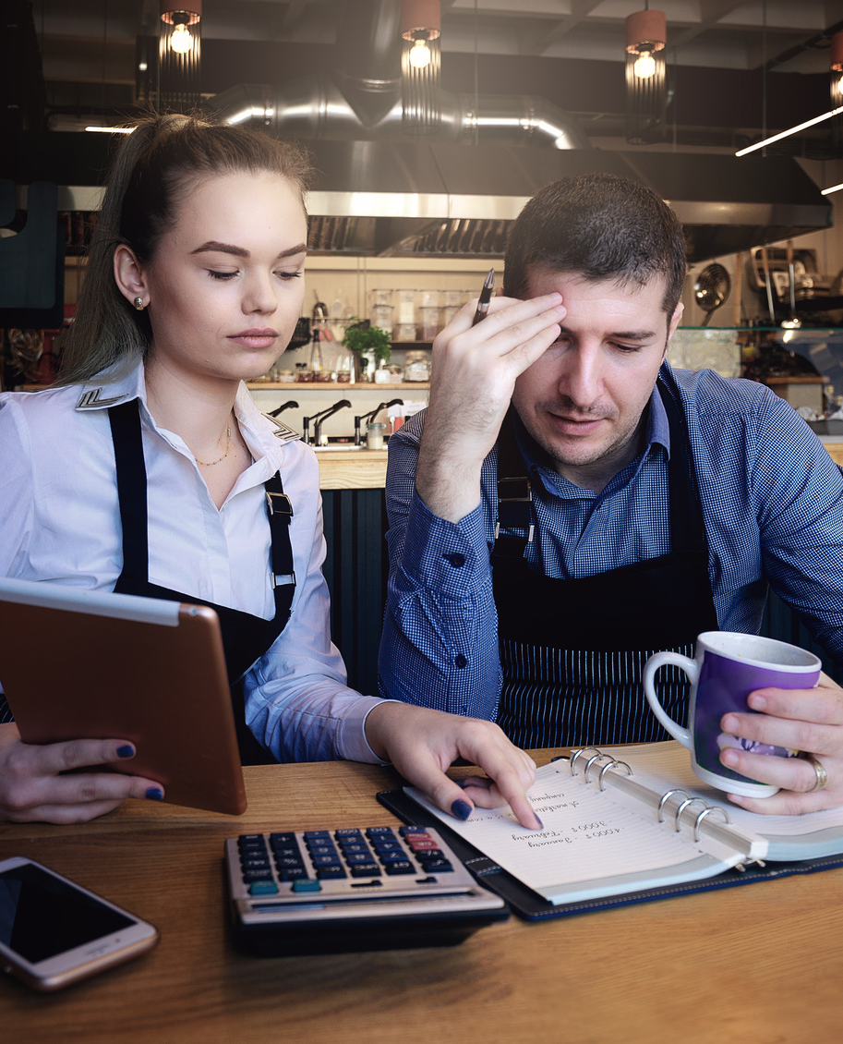
KOMUNIKACJA INTERPERSONALNA
Współpraca z grupą
KOMUNIKACJA DWUKIERUNKOWA
NADAWCA
ODBIORCA
JEST ZALECANA:
gdy ważna jest doskonałość, np.: przy obsłudze gości wyjątkowych, np. VIP-ów,
gdy trener chce, by beneficjenci uczestniczyli w czymś,
np. w analizowaniu przebiegu CYKLU KOLBA,
gdy chcemy poznać punkt widzenia rozmówcy np. dlaczego flambirowane warzywa i owoce są smaczniejsze niż podane klasycznie,
gdy trener chce zminimalizować prawdopodobieństwo wystąpienia błędu, np. niewłaściwego nakrycia stołu.

Slide 30
TECHNIKI KOMUNIKACJI WERBALNEJ
KOMUNIKACJA INTERPERSONALNA
Techniki zwiększające obrazowość komunikatu
Techniki zwiększające dobitność komunikatu
Techniki wzmagające napięcie
Techniki poprawiające wrażenie estetyczne

Slide 31
TECHNIKI KOMUNIKACJI WERBALNEJ TECHNIKI ZWIĘKSZAJĄCE OBRAZOWOŚĆ KOMUNIKATU
KOMUNIKACJA INTERPERSONALNA
Przykład – wczoraj podczas flambirowania wiśni do deseru, zdarzyło mi się …
Porównanie – Te skarmelizowane owoce były tak jak najbardziej wyrafinowany deser…
Ilustracja – Nieelegancki kelner to postrach gości…
Narracja – Kiedy już przejdziecie przez salę, zanim przystąpicie do prezentowania flambirowanego deseru gościom na talerzach ….

Slide 32
TECHNIKI KOMUNIKACJI WERBALNEJ TECHNIKI ZWIĘKSZAJĄCE DOBITNOŚĆ KOMUNIKATU
KOMUNIKACJA INTERPERSONALNA
Powtórzenie – „Wodę należy nalewać do szklanki ściance, zdecydowanie i sprawnie. Należy wodę nalewać po ściance, ruchem zdecydowanym…..
Wzmocnienie – „Tłumaczyłem koledze, żeby poprawił ułożenie zastawy stołowej, kładłem mu to do głowy, prosiłem…”
Apel – „Nie możecie Państwo pozwolić sobie na niewłaściwe uwagi podczas obsługi klienta czy przyjmowania zamówienia”.
Cytaty, przysłowia – Należy stosować w pojedynczych sytuacjach.

Slide 33
TECHNIKI KOMUNIKACJI WERBALNEJ TECHNIKI WZMAGAJĄCE NAPIĘCIE
KOMUNIKACJA INTERPERSONALNA
Kontrast – Musicie Państwo podczas obsługi gości jednocześnie mówić i notować.
Łańcuch – Jeśli umiesz podać , flambirowanane owoce to jesteś dobrym kelnerem. Jeśli umiesz je przygotować przy gościach, to jesteś lepszym kelnerem. Jeśli umiesz je efektownie skropić alkoholem i zapalić przy gościach i podać płonący deser to jesteś bardzo dobrym kelnerem.
Zaskoczenie – Ja również jestem za skróceniem zajęć, ale uważam, że powinniśmy wykonać poprawnie wszystkie ćwiczenia.
Zapowiedź – A po przerwie niespodzianka! Przygotowałam dla Państwa coś specjalnego. Będziemy flambirować owoce do deseru.
33

Slide 34
TECHNIKI KOMUNIKACJI WERBALNEJ TECHNIKI POPRAWIAJĄCE WRAŻENIA ESTETYCZNE
KOMUNIKACJA INTERPERSONALNA
Gra słów – Nie rzucaj serwety na stół. Połóż ją elegancko.
Aluzja – Domyślacie się Państwo o jaki zachowanie mi chodziło.
Hiperbola (zamierzona przesada) – A gdy podasz brudne sztućce, to wylądują one na twojej głowie.
Paradoks – Co jest tanie to jest drogie. Te sztućce do ryb do niczego się nie nadają.

Slide 35
KOMUNIKACJA INTERPERSONALNA
KOMUNIKACJA WERBALNA
NIE MÓW WSZYSTKIEGO CO WIESZ,
ALE DOBRZE WIEDZ,
CO I DLACZEGO MÓWISZ
H.Hamer

Slide 36
KOMUNIKACJA INTERPERSONALNA
INFORMACJA ZWROTNA – SŁUCHANIE KOMUNIKATÓW
Podczas aktywnego słuchania, co mają do powiedzenia zarówno goście w lokalu jak i uczestnicy szkolenia, pamiętaj o:
koncentracji uwagi, żeby niczego nie pominąć,
kontakcie wzrokowym, gdy ktoś mówi do Ciebie,
używaniu zachęcających zwrotów np. „tak”, „rozumiem”,
otwartości na punkt widzenia osoby, której słuchasz,
empatii,
zadawaniu pytań (wyjaśniających, uściślających).
ZAŁĄCZNIK
Karta pracy 2 i 3
PODCAST nagranie nr 2

Slide 37
KOMUNIKACJA INTERPERSONALNA
INFORMACJA ZWROTNA – SŁUCHANIE KOMUNIKATÓW
Podczas aktywnego słuchania, co mają do powiedzenia uczestnicy szkolenia, zwróć szczególną uwagę na:
okazywanie szacunku, akceptacji i ciepła (np. gdy ktoś mówi, że w zawodzie kelnera w dużej restauracji zaczyna dopiero pracować, a wcześniej pracował tylko obsługując imprezy typu wesela czy bankiety i nie potrafi swobodnie prowadzić rozmowę,
unikanie moralizowania i osądzania, mimo że uczestnik nie słuchał uważne Twojego instruktażu i niewłaściwie ułożył zastawę obiadową.
37

Slide 38
KOMUNIKACJA INTERPERSONALNA
INFORMACJA ZWROTNA – SŁUCHANIE KOMUNIKATÓW
Nie jesteś dobrym słuchaczem, gdy:
za bardzo przejęty jesteś tym, co chcesz powiedzieć i nie słuchasz uważnie tego, co mówią inni,
czekasz tylko, by wejść w słowo mówiącemu i przedstawić własny punkt widzenia,
słyszysz tylko to, co chcesz słyszeć,
przerywasz mówiącemu i kończysz za niego wypowiedź, zniekształcając ją do własnych celów.

Slide 39
KOMUNIKACJA INTERPERSONALNA
KOMUNIKACJA NIEWERBALNA – MOWA CIAŁA
MIMIKA TWARZY
DOTYK I KONTAKT FIZYCZNY
GESTYKULACJA
DŹWIĘKI PARALINGWISTYCZNE
SKOJARZENIA
DYSTANS FIZYCZNY
WYGLĄD ZEWNĘTRZNY
KANAŁ WOKALNY
POZYCJA CIAŁA PODCZAS ROZMOWY
SYGNAŁY KOMUNIKACJI NIEWERBALNEJ
ZAŁĄCZNIK
Karta pracy 4
PODCAST nagranie nr 2

Slide 40
KOMUNIKACJA INTERPERSONALNA
KOMUNIKACJA NIEWERBALNA – MOWA CIAŁA
Sygnały komunikacji niewerbalnej w pracy zawodowej są szczególnie widoczne u osób pracujących z innymi ludźmi, nawiązujących kontakty, słuchających i przekazujących informacje.
Wykonywanie zawodu kelnera a także trenera prowadzącego szkolenia wymaga pełnej świadomości własnej mowy ciała, jej odbioru ze strony innych osób oraz umiejętności panowania nad nią.

Slide 41
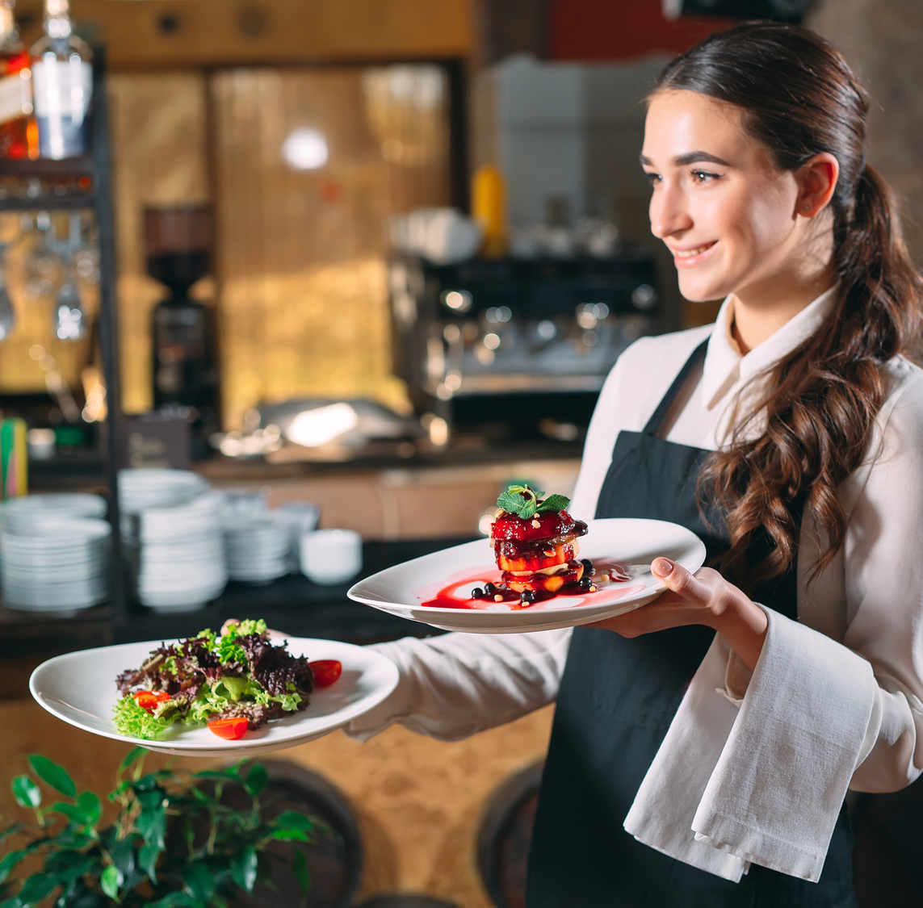
ZNACZENIE KOMUNIKACJI NIEWERBALNEJ
KOMUNIKACJA INTERPERSONALNA
podtrzymywanie komunikacji werbalnej (doradzając wybór wina do posiłku, wskaż, gdzie się ono znajduje w karcie, by klient mógł się zorientować w cenie, podkreśl mimiką i gestem jego zalety),
komunikowanie postaw i emocji (jeśli uczestnicy szkolenia przestają Cię słuchać i zajmują się czymś innym, wówczas należy na chwilę zmienić temat, powiedzieć żart, anegdotę albo zrobić przerwę),
autoprezentacja, (jeśli pokazując flambirowanie owoców, stoisz prosto, czynności wykonujesz sprawnie i jednocześnie objaśniasz, co robisz, to podkreśli Twoją fachowość jako trenera),
rytuał (np. religijny czy podawania nakrywania do stołu).

Slide 42
KOMUNIKACJA INTERPERSONALNA
KONTEKST KULTUROWY
KONTEKST SYTUACYJNY
KONTEKST WZAJEMNYCH ZWIĄZKÓW
Znaczenia takich samych gestów mogą się różnić w różnych kręgach kulturowych. Jeśli więc obsługujesz na przykład zagranicznego gościa rozważnie ich używaj.
Wiele sygnałów niewerbalnych zmienia swoje znaczenie zależnie od sytuacji, w jakiej znajduje się nadawca np. zaciśnięte dłonie mogą być sygnałem agresji, oznaką dodawania komuś otuchy lub żartobliwym gestem.
Jeżeli interpretację słów potwierdza kilka sygnałów niewerbalnych, tym stają się bardziej jednoznaczne i wiarygodne. Jeśli czegoś gościom nie polecasz, podkreśl to mimiką twarzy i wyważonym gestem.
KONTEKSTOWE ODCZYTYWANIE SYGNAŁÓW NIEWERBALNYCH

Slide 43
KOMUNIKACJA INTERPERSONALNA
ODCZYTYWANIE MOWY CIAŁA
 | Sygnały pozytywne | Sygnały negatywne
pozycja i ruchy ciała (kelner, trener) | sylwetka swobodna, naturalnie wyprostowana, siedzenie i chodzenie spokojne, szanowanie strefy intymnej drugiej osoby | kulenie się, stanie nad kimś, sztywność, szuranie nogami, człapanie, przysuwanie się zbyt blisko, kręcenie się
twarz (kelner, trener) | odprężona i pogodna, lekki uśmiech także w oczach, swobodny kontakt wzrokowy | martwe spojrzenie, opuszczanie dolnej wargi, natrętne wpatrywanie się w rozmówcę
ramiona i ręce (kelner, trener) | umiarkowana gestykulacja | wymachiwanie rękami, trzymanie rąk martwo, stałe dotykanie twarzy, krzyżowanie rąk
dłonie (kelner, trener) | otwarte | zaciśnięte pięści, wykręcanie i ściskanie palców, bawienie się przedmiotami lub włosami
nogi (trener) | w pozycji siedzącej spoczywające swobodnie | skrzyżowane i cofnięte, kołysanie nogami

Slide 44
KOMUNIKACJA INTERPERSONALNA
PRZYCZYNY POWSTAWANIA BARIER W KOMUNIKOWANIU SIĘ
Przeszkodami w komunikacji są wszystkie czynniki utrudniające wymianę informacji. Mogą to być:
różnice poglądów, uznawanych wartości,
nieznajomość zagadnienia,
brak należytej uwagi,
poziom nieufności,
negatywne skutki emocji np. zdenerwowanie, zazdrość,
niezgodność między komunikatami werbalnymi i niewerbalnymi (fałszywe komunikaty).

Slide 45
KOMUNIKACJA INTERPERSONALNA
BARIERY W KOMUNIKOWANIU SIĘ I SPOSOBY ZAPOBIEGANIA IM
RODZAJE BARIER | ZAPOBIEGANIE
Ocena/osądzanie – wywołuje postawy obronne | Stosowanie komunikatów będących opisami
Orientacja na ludzi i siebie – sugeruje chęć kontroli innych | Orientacja na problem – chęć wspólnego rozwiazywania problemu
Manipulacja, wymuszanie – wywołuje reakcję oporu i niechęci | Spontaniczność w nadawaniu uczciwych komunikatów
Obojętność - prowadzi do sztywnej wymiany informacji | Empatia – wczuwanie się w rolę słuchacza
Okazywanie wyższości – wyzwala postawy nieprzyjazne | Równość (partnerstwo) wskazują na wzajemne zaufanie i szacunek
Zbytnia pewność siebie – blokuje słuchanie cudzych argumentów | Otwartość – pozwala rozważać nowe informacje

Slide 46
KOMUNIKACJA INTERPERSONALNA
NADAWCO!
ODBIORCO
oddzielaj sprawy ważne od mniej istotnych,
mów do partnera a nie o nim,
wyrażaj potrzeby, obawy, uczucia
nie przeszkadzaj,
poświęć swój czas i uwagę,
sprawdzaj, czy dobrze rozumiesz
przekazuj informacje zwrotne.
powstrzymaj się od oceniania, nie wzbudzaj w rozmówcy poczucia wstydu lub winy,
nie uogólniaj zbyt często,
nie interpretuj, jeśli ktoś sobie tego nie życzy,
nie dawaj „dobrych rad” – są dobre dla Ciebie,
poznawaj rozmówcę ostrożnie i delikatnie, sam daj się poznać.
ZAŁĄCZNIK
Karta pracy 2 i 3

Slide 47
PRZEJDŹ DO KOLEJNYCH
MATERIAŁÓW MODUŁU

